Slide 1
CĂN BẢN VỀ GIT để quản lý source code

Slide 2
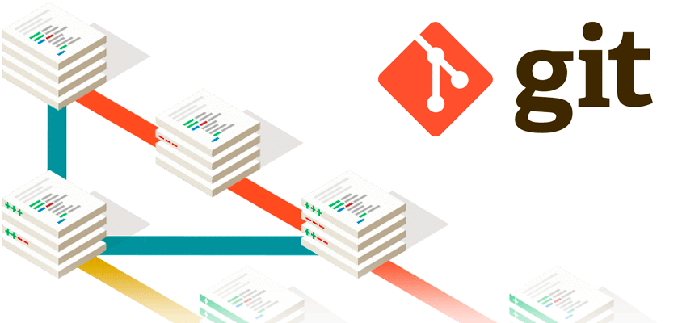
Git là gì?

Slide 3
GIT là cái gì vậy?
GIT là hệ thống quản lý source code (VCS)
GIT quản lý phiên bản phân tán, có tốc độ xử lý nhanh, đảm bảo toàn vẹn dữ liệu
Do Linus Torvals xây dựng vào năm 2005
Hiện nay GIT đã trở thành một phần mềm quản lý mã nguồn tốt nhất (hơn cả SVN) và phổ biến nhất
GIT có khả năng chạy trên nhiều môi trường hệ điều hành khác nhau như Windows, Linux, Mac OSX
GIT là phần mềm nguồn mở hoàn toàn miễn phí

Slide 4
Đặc điểm của GIT
Đặc điểm chính của GIT như sau:
Fast-version-control (quản lý phiên bản nhanh)
Distributed-even-if-your-workflow-isnt (phân tán cho dù quy trình làm việc của bạn không cần đến)
Distributed-is-the-new-centralized (phân tán cũng là một cách tập trung mới)
Local-branching-on-the-cheap (phân nhánh local với chi phí thấp)
Everything-is-local (mọi công việc đều thực hiện ở local)

Slide 5
Branching và merging
Nói về git là nói về mô hình phân nhánh của git (branching model)
Nhỏ gọn và nhanh chóng – Small & fast
Phân tán – distributed
Đảm bảo dữ liệu – Data Assurance
Mô hình dữ liệu Git sử dụng đảm bảo tính toàn vẹn dữ liệu một vùng gọi là “staging area”
Chúng ta không thể thay đổi tập tin, ngày tháng, khi thông điệp hoàn tất (commit message). Trong khi đó các hệ thống quản lý mã nguồn tập trung như SVN đều ko mặc định cung cấp tính toàn vẹn như vậy

Slide 6
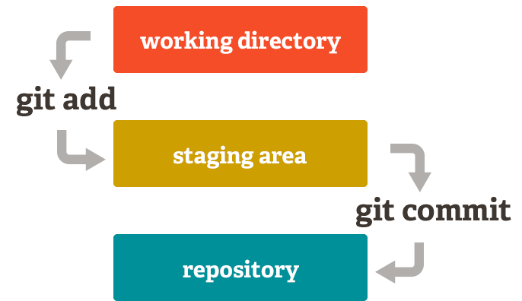
Staging area

Slide 7
Mã nguồn mở và miễn phí
Lý do dùng GIT:
Tiết kiệm thời gian
Làm việc offline
Khôi phục khi gặp lỗi
Yên tâm: đảm bảo mã nguồn có bản sao trên các máy local ko sợ mất code.
Làm việc theo workflow của riêng project đặt ra theo quy tắc chia nhánh và merge code.
Cộng đồng người dùng lớn
Các hệ thống git hiện có như github, git-labs, etc,..

Slide 8
Những ai đang dùng git
Rất nhiều công ty lớn như: Google, facebook, microsoft, twitter, linkedin, Android, Linux, Eclispe,…
Nên bạn YÊN TÂM KHI DÙNG GIT NHÉ!!!

Slide 9
Phần thực hành – một số lệnh căn bản của git
Các lệnh git căn bản:
Git init
Git clone
Git checkout –b: tạo nhánh mới
Git add .
Git commit –m “thông điệp”
Git push origin
Git status
Git merge: merge code
Git log
Demo trên máy thật

Slide 10
Phân nhánh dự án theo quy tắc nào?
Nhánh master: release project
Develop: phát triển phần mềm
Staging: vùng an toàn trươc khi release project
Nên đặt mỗi task một branch riêng cho dễ quản lý!
Công việc khi release chỉ là merge code vào nhánh master là xong!
Khi fix bug thì đặt tên nhánh như nào?

Slide 11

Q &A? hỏi đáp?
Thank for your watching!

Slide 12
Tham khảo
http://csc.edu.vn/lap-trinh-va-csdl/tin-tuc/Kien-Thuc-Lap-Trinh/Git-la-gi--Huong-dan-Git-can-thiet-danh-cho-nguoi-moi-bat-dau-863
https://git-scm.com/book/vi/v1/B%E1%BA%AFt-%C4%90%E1%BA%A7u

